Slide 1
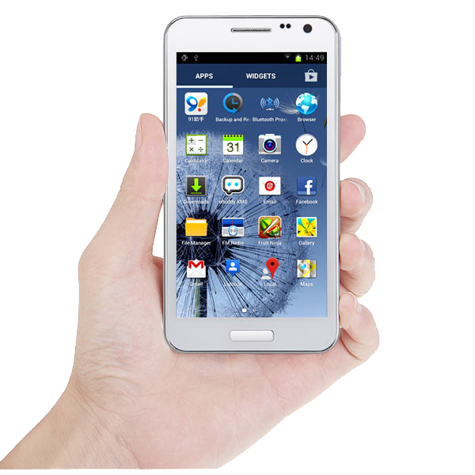


第3章
微信小程序的开发基础
——案例：在线答题

Slide 2
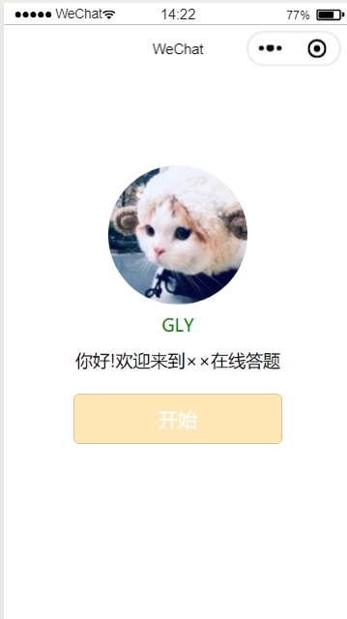
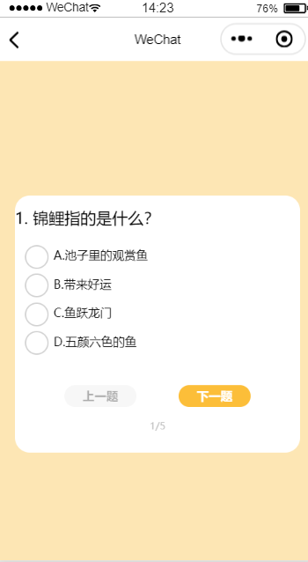
2.1案例分析
实现步骤：
首页；
题库绑定；

Slide 3
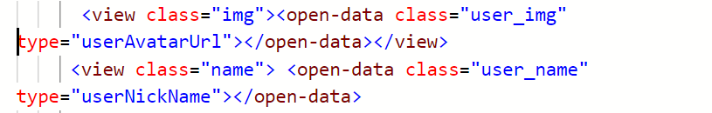
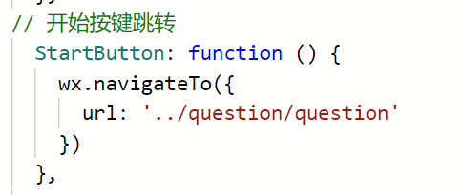
2.2 页面组件
index开始界面：主要功能是个人信息的获取和按键跳转

Slide 4
2.1案例分析
页面演示实现步骤：
垂直居中
display:flex;
justify-content（水平方向）和align-items（垂直方向））
高度设置（page）

Slide 5
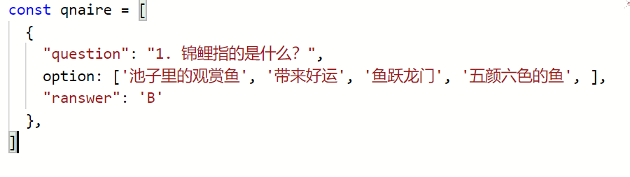
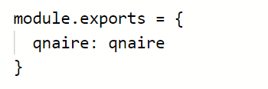
与题库连接
题库，新建一data.js,首先是定义相关的题目数组qnaire，数组中的每一个元素包含了问题、答案以及正确答案。
然后将所有的题库模块化并暴露对外接口

Slide 6
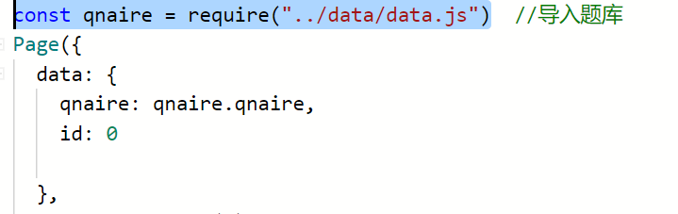
定义数据
定义相关数据：首先获取数据库 const qnaire = require("../data/data.js")

Slide 7
循环绑定
在组件上使用 wx:for 控制属性绑定一个数组，即可使用数组中各项的数据重复渲染该组件。
默认数组的当前项的下标变量名默认为 index，数组当前项的变量名默认为 item。
也可以使用 wx:for-item 可以指定数组当前元素的变量名， wx:for-index 可以指定数组当前下标的变量名：

Slide 8
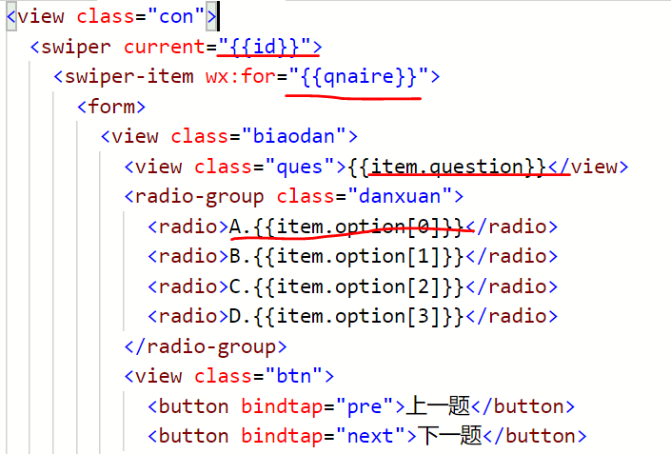
参考代码

Slide 9


完！

